Slide 1
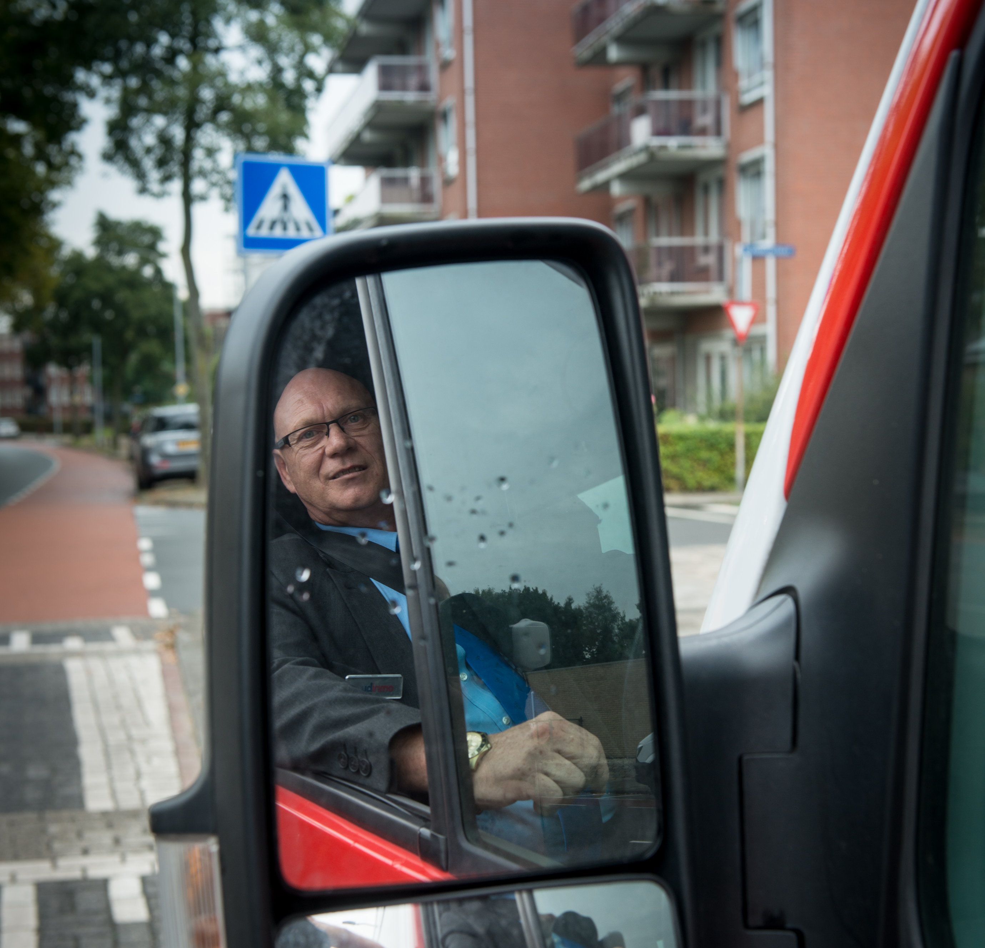
Vragenuurtje
Cao Zorgvervoer & Taxi
2023 - 2024
Remco Wasser
hoofd controle naleving cao

Slide 2
Vragenuurtje cao 2023 - 2024
Wijzigingen cao Zorgvervoer & Taxi 2023 - 2024
Werkwijze SFM bij geen registratie type dienst en diensttijden
Veel voorkomende misverstanden
Veel voorkomende overtredingen
Vragen

Slide 3
Wijzigingen cao 2023 - 2024
Loon
Ziekengeld
Verloonde tijd
Overige afspraken
Bedrijfsoordeel

Slide 4
Loon
Verhoging cao-lonen
  per 1 januari 2023: 8%
  per 1 januari 2024: 4%
Schrappen van loontrede 3 en 4 rijdend personeel
  werknemers worden vanuit trede 3 en 4 automatisch overgeschaald naar trede 5
    voor deze werknemers geen (extra) reguliere tredeverhoging per 01-01-2023

Slide 5
Ziekengeld
2022
  week 1 t/m 2: 70% laatstverdiend loon (maximaal 2 weken per kalenderjaar)
  week 3 t/m 8: 80% laatstverdiend loon
  week 9 t/m 104: 90% laatstverdiend loon
  1 wachtdag bij een ziekmelding (2 wachtdagen bij een 4e ziekmelding per kalenderjaar)
2023
  week 1 t/m 8: 80% laatstverdiend loon (maximaal 8 weken per kalenderjaar)
  week 9 t/m 104: 90% laatstverdiend loon
  geen wachtdag bij 1e ziekmelding
    binnen 4 weken na herstel weer ziek wordt als één ziekteperiode gezien
    er mag alsnog een wachtdag toegepast worden

Slide 6
Verloonde tijd - registratie
SFM portaal verloonde tijd is vervallen
Vormvrije registratie (per dag)
type dienst (maxflex- of dienstblokkenregeling)
begin- en eindtijd maxflexregeling
begin- en eindtijd afzonderlijke dienstblokken
Voorafgaand aan de dienst aantoonbaar kenbaar maken van type dienst en diensttijden aan werknemer
  kenbaar maken kan dus op de dag zelf
tijdigheid aantoonbaar SFM

Slide 7
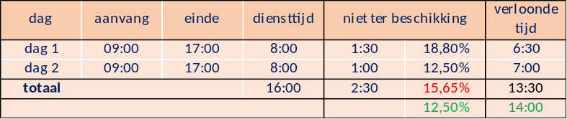
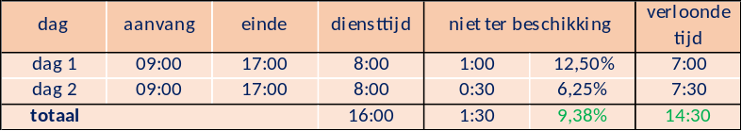
Verloonde tijd – forfaitaire aftrek
Afschaffing toepassing forfaitaire aftrek 12,5% (maxflex-regeling)
  alleen aftrek daadwerkelijk niet ter beschikking (onderbreking/pauze)
  maximaal 12,5% niet ter beschikking
  (de verloonde tijd wordt per betalingsperiode bepaald; meer-/overuren mogen per kalenderkwartaal bepaald worden)

Slide 8
Verloonde tijd – minimale duur dienstblokken
Arbeidsovereenkomst 0 t/m 28 uur per week
  minimale duur dienstblok 1 uur, tenzij werkgever en werknemer overeenkomen dat het dienstblok komt te vervallen
    het staat de werknemer vrij hier wel of niet mee in te stemmen
    instemming werknemer aantoonbaar bij een cao-controle SFM
Arbeidsovereenkomst meer dan 28 uur per week
  duur beide dienstblokken samen minimaal 4 uur (2022: 7 uur)
  minimale duur tussen beide dienstblokken 2 uur (ongewijzigd)

Slide 9
Verloonde tijd – aftrek woon-werkverkeer
Geen aftrek 7,5 minuut woon-werkverkeer bij opladen elektrisch voertuig
afstand laadpaal meer dan 500 meter woonhuis chauffeur
  afstand vastgesteld op basis van de ANWB-routeplanner (de snelste route)
werknemer maakt gebruik van de dichtstbijzijnde beschikbare laadpaal
maximaal 2 keer per dag (maximaal 15 minuten)

Slide 10
Overige afspraken
Loondoorbetalingsverplichting AOW’ers bij ziekte is de wettelijke regeling
  nu momenteel 13 weken, maar wordt medio 2023 waarschijnlijk 6 weken
Verplichte scholing werknemer
  reistijd voor rekening werkgever

Slide 11
Wijzigingen Bedrijfsoordeel
Geen registratie en/of niet tijdig kenbaar maken type dienst of diensttijden:
--> zeer ernstige overtreding (structureel)
(een zeer ernstige overtreding leidt direct tot een bedrijfsoordeel Onvoldoende)
Geen registratie type dienst of diensttijden, maar voor SFM wel duidelijk:
--> ernstige overtreding
(meer dan 2 ernstige overtredingen leidt tot een bedrijfsoordeel Onvoldoende)

Slide 12
Werkwijze SFM bij geen registratie dienst(tijd)en
Voor SFM type dienst en diensttijden duidelijk:
  verloonde tijd obv maxflex- of dienstblokkenregeling (naar oordeel SFM)
  ernstige overtreding
Voor SFM type dienst(tijd)en niet duidelijk:
  verloonde tijd obv hoogste uitkomst maxflex/dienstblokken (voordeel werknemer)
  zeer ernstige overtreding --> bedrijfsoordeel Onvoldoende
verlenging controleperiode 3 maanden onder aanzegging forfaitaire schadevergoeding
maximaal 4x verlenging controleperiode 3 maanden + opvorderen FS

Slide 13
Veel voorkomende misverstanden
Bedrijfsoordeel Onvoldoende na correctie bedrijfsoordeel Voldoende
  bedrijfsoordeel los van correcties (toetsing over de controleperiode)
Recidive (ernstige overtreding leidt direct tot een zeer ernstige overtreding)
  1 ernstige overtreding kan dus tot een bedrijfsoordeel Onvoldoende leiden
Forfaitaire schadevergoeding vervalt bij naleving cao
  matigingsbeleid

Slide 14
Veel voorkomende overtredingen
Te late betaling, maar tijdens onderzoek wel betaald
  loon, vakantiebijslag, saldo boven 60 uren in tijd, afrekening jaarurenregeling
Niet uitbetaling saldo boven 60 uren in tijd in januari op verzoek werknemer
Vast loon + variabelen opvolgende betalingsperiode
(variabele loonbestanddelen mogen per kalenderkwartaal bepaald worden)
Aanpassen penvoorschot (vast loon) bij loonsverhoging

Slide 15

Vragen?

